Slide 1




ポイントシステム
…Google Apps Script
…Google Spread Sheet
derc.db
ポイントシステム＋テキスト議論
（ポイント管理）
議論
ビデオ議論計算
（1分おき稼働中）
ヘルスケア
テキスト議論計算
（1分おき稼働中）
日常生活
getfit_derc.py
日常生活計算

Slide 2
バッヂシステム

Slide 3
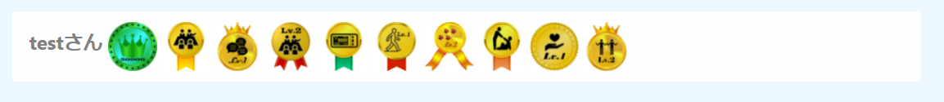
def getBadgeinfo
DBからバッヂの情報を取得して、名前の右側にバッヂを表示させる。 ＋
ホームでは、現在取得しているバッヂの一覧が見れるようになっている。
@app.route('/UpdateDB', methods=['GET'])
ポイントシステム＋テキスト議論
（ポイント管理）
derc.db

Slide 4
ビデオ議論

Slide 5
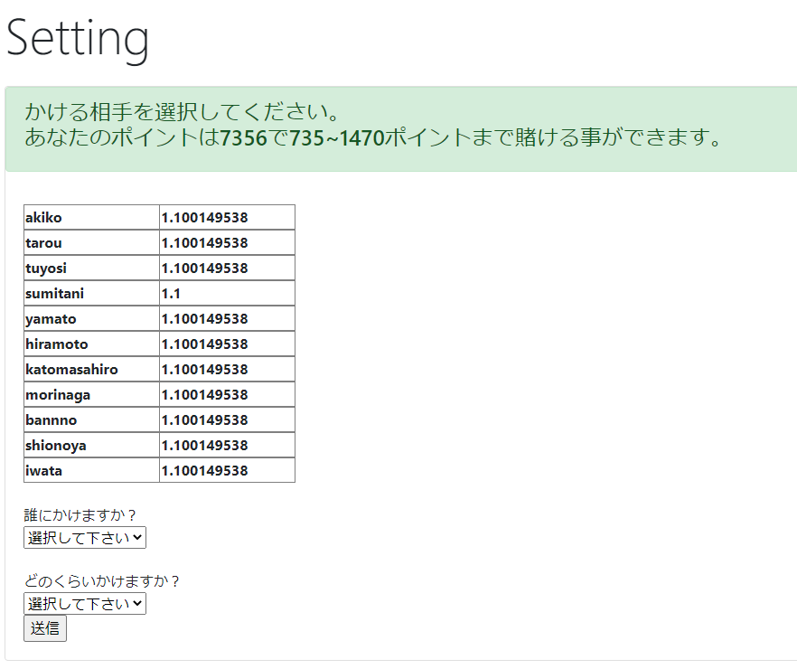
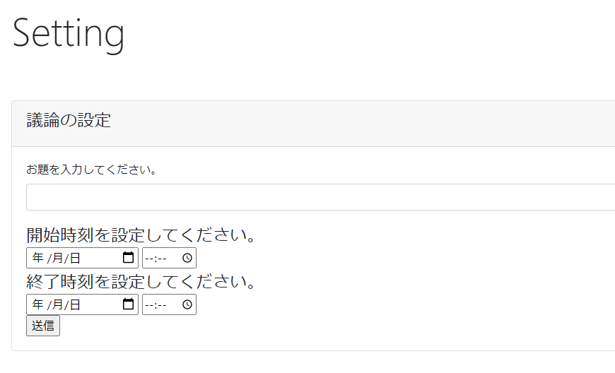
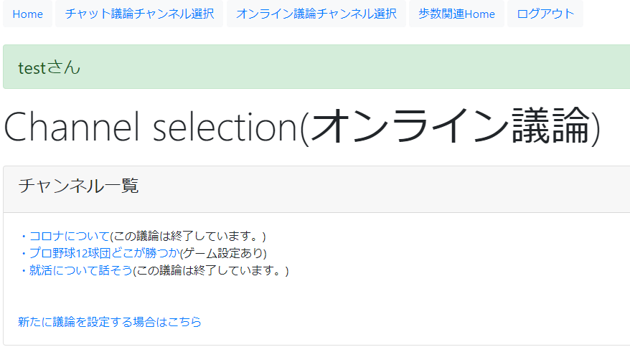
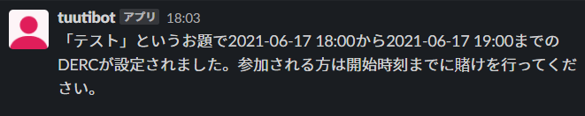
ビデオ議論
議論設定方法
議論開始前（賭けの期間）
ユーザー画面
derc.py(Flask)
@app.route('/Discussing_Web/<channel>', methods=['GET'])
@app.route('/Channelselection_web', methods=['GET'])
@app.route('/ChannelSetting_Web', methods=['POST'])
@app.route('/kake_web', methods=['GET'])
@app.route('/ChannelSetting_Web', methods=[‘GET'])
@app.route('/kake_web', methods=['POST'])
その他のツール
開始時間、終了時間を記録
賭け情報を記録
Slackに通知
Slackでbotから個人チャットで通知
ビデオ議論
ビデオ議論
ビデオ議論

Slide 6
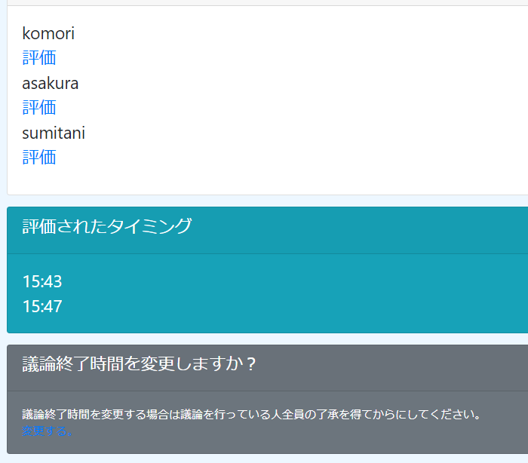
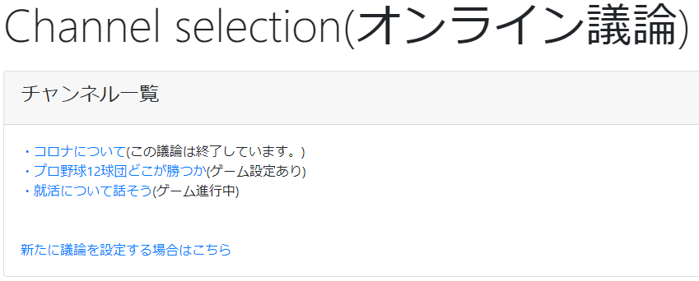

ビデオ議論
@app.route('/Channelselection_web', methods=['GET'])
議論開始の仕組み
議論開始後
ユーザー画面
derc.py(Flask)
@app.route('/Discussing_Web/<channel>', methods=['GET'])
@app.route('/Discussing_Web2/<hyouka>', methods=['GET'])
@app.route('/webdiscuss', methods=['GET'])
@app.route('/Channelselection_web', methods=['GET'])
その他のツール
ビデオ議論計算
（1分おき稼働中）
ビデオ議論
derc.db
ビデオ議論
1分ごとに開始時間を確認、開始時間になったらSlackで通知が届き、ss上の議論の状態を議論中にし、議論を開始できる状態にする。

Slide 7
ビデオ議論
議論終了の仕組み
ユーザー画面
derc.py(Flask)
その他のツール
Slackに
終了通知
個人チャットで成績発表
ビデオ議論計算
（1分おき稼働中）
ビデオ議論
1分ごとに終了時間を確認、終了時間になったらss上の議論の状態を議論中にし、議論を終了状態にする。
ポイントの更新
ポイントシステム＋テキスト議論
（ポイント管理）

Slide 8
テキスト議論

Slide 9
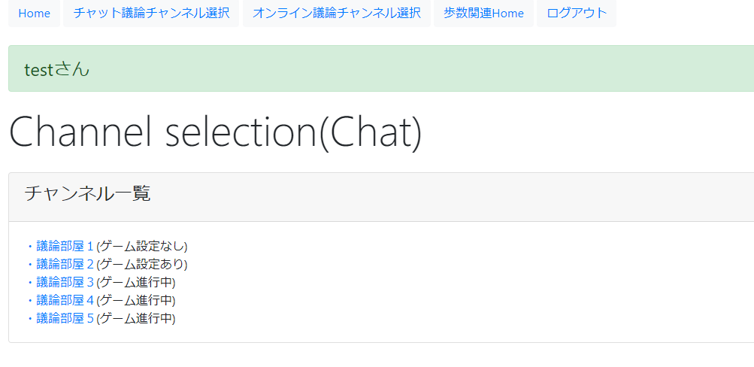
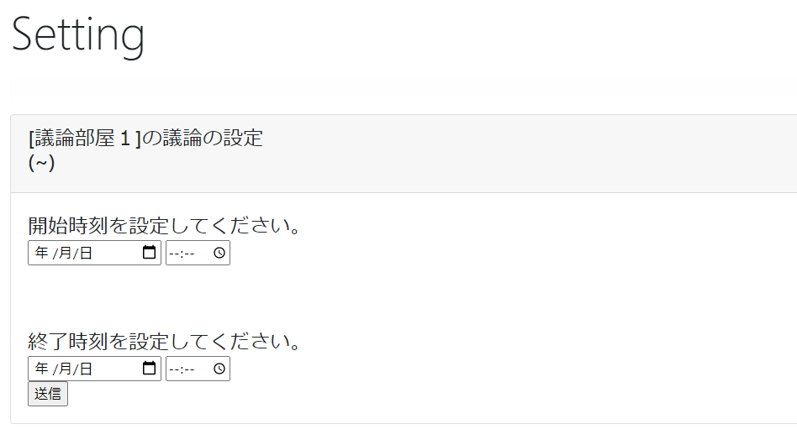
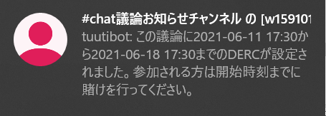
テキスト議論
議論設定方法
議論開始前（賭けの期間）
ユーザー画面
derc.py(Flask)
@app.route('/ChannelSetting_Chat/<channel>', methods=['GET'])
@app.route('/Channelselection_Chat', methods=['GET'])
@app.route('/settingchat', methods=['POST'])
@app.route('/kake_chat', methods=['GET'])
@app.route('/ChannelSetting_Chat/<channel>', methods=['GET'])
@app.route('/settingchat', methods=['GET'])
@app.route('/kake_chat', methods=['POST'])
その他のツール
Slackに通知
開始時間、終了時間を記録
賭け情報を記録
Slackでbotから個人チャットで通知
ポイントシステム＋テキスト議論
ポイントシステム＋テキスト議論

Slide 10

テキスト議論
議論開始の仕組み
ユーザー画面
derc.py(Flask)
その他のツール
テキスト議論計算
（1分おき稼働中）
ポイントシステム＋テキスト議論
1分ごとに開始時間を確認、開始時間になったらSlackで通知が届き、ss上の議論の状態を議論中にし、議論を開始できる状態にする。

Slide 11
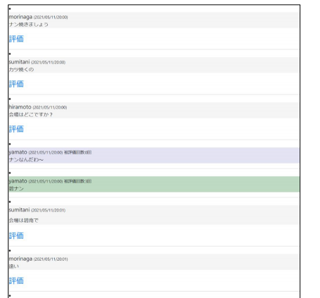

テキスト議論
議論開始後、議論中
ユーザー画面
derc.py(Flask)
@app.route('/ChannelSetting_Chat/<channel>', methods=['GET'])
※二回の評価から@app.route('/hyouka/<number>', methods=['GET’])
を使用している。
@app.route('/Discussing_Chat', methods=['POST'])
@app.route('/Discussing_Chat', methods=['GET’])※
@app.route('/Channelselection_Chat', methods=['GET'])
評価を記録
その他のツール
Slackで議論
リアルタイム
テキスト議論ログ移行用
テキスト議論
ログ倉庫

Slide 12
テキスト議論
議論終了の仕組み
ユーザー画面
derc.py(Flask)
1分ごとに終了時間を確認、終了時間になったらss上の議論の状態を議論中にし、議論を終了状態にする。
その他のツール
Slackに
終了通知
個人チャットで成績発表
テキスト議論計算
（1分おき稼働中）
ポイントシステム＋テキスト議論
評価回数の取得
ポイントの更新
ポイントシステム＋テキスト議論
（ポイント管理）
ポイントシステム＋テキスト議論

Slide 13
日常生活

Slide 14
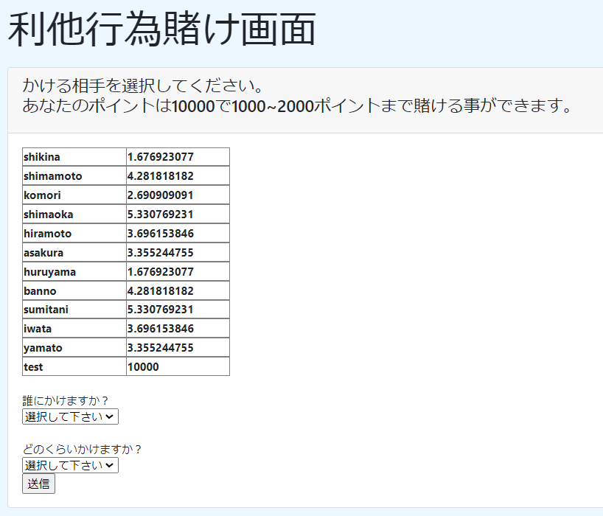
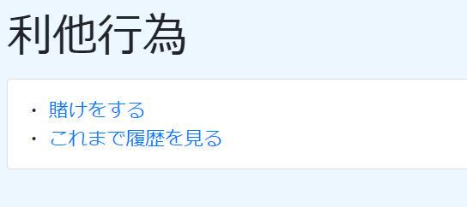
日常生活・賭けの仕組み
ユーザー画面
derc.py(Flask)
@app.route('/rita', methods=['GET'])
@app.route('/ritakake', methods=['GET'])
@app.route('/ritakake', methods=['POST'])
賭け情報を記録
その他のツール
日常生活

Slide 15
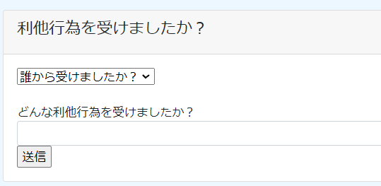
日常生活・評価の仕組み
ユーザー画面
derc.py(Flask)
@app.route(‘/’, methods=[‘GET’]) （ホーム画面）
@app.route('/', methods=['POST'])
評価を記録
その他のツール
日常生活

Slide 16
日常生活・ポイント精算の仕組み
ユーザー画面
derc.py(Flask)
その他のツール
Slackの個人チャットで成績発表
日常生活計算
日常生活
ポイントの更新
夜に定期実行するように設定をする。
日常生活ssの中の賭け対象をランダムで選択、賭け対象のオッズを取得する。何回評価されたか記録する。レベル1で得るポイントは…など、成績をSlackで発表し、ポイントシステムに反映する。
ポイントシステム＋テキスト議論
（ポイント管理）

Slide 17
ヘルスケア

Slide 18
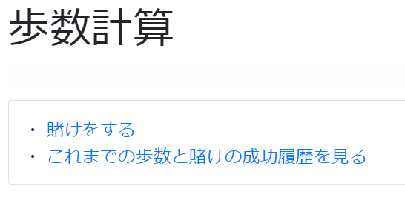
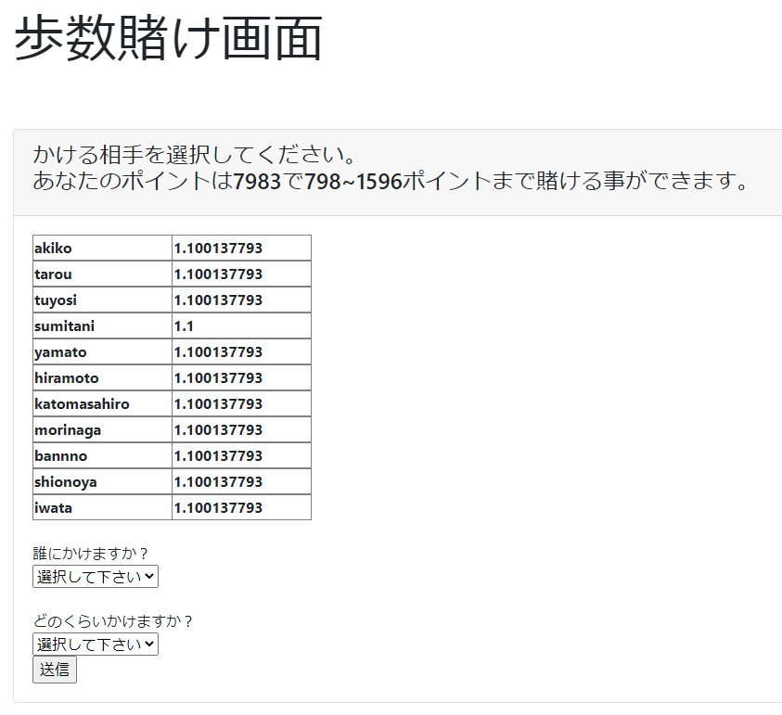
ヘルスケア・賭けの仕組み
ユーザー画面
derc.py(Flask)
@app.route('/hosuu', methods=['GET'])
@app.route('/hosuukake', methods=['GET'])
@app.route('/hosuukake', methods=['POST'])
賭け情報を記録
その他のツール
ヘルスケア（歩数）

Slide 19

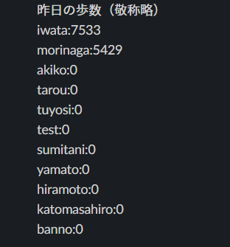
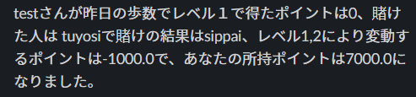
ヘルスケア・成績発表
getfit.derc.py
その他のツール
歩数の取得
賭け情報の
取得
成績の記録
ヘルスケア（歩数）
ヘルスケア（歩数）
Slackに通知
（全体・個人）

Slide 20
歩数通知のタイミング
歩数通知(23:00に前日の歩数が通知される)
7/1の歩数通知
7/2の歩数通知
7/3の歩数通知
7/2
7/3
7/4
7/5

Slide 21
歩数の賭け期間
歩数賭け期間は前日の23:30まで
7/5分の賭けの期間
（7/3.23:30~7/4.23:30
7/2
7/3
7/4
7/5
7/4分の賭けの期間
（7/2.23:30~7/3.23:30）
Notes:
歩数と賭け期間が分かりにくいので説明します。

